Slide 1
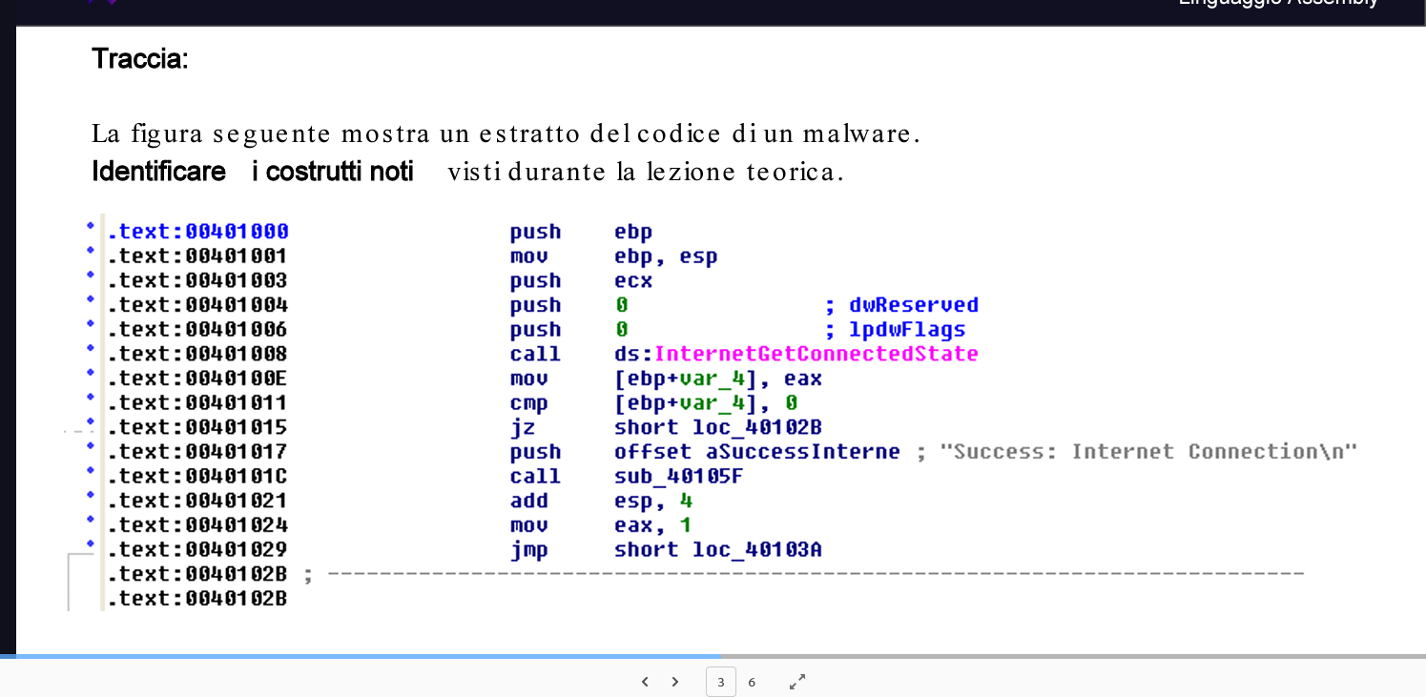
Questo blocco di codice sembra essere un programma per verificare la connessione a internet di una macchina. Inizia creando uno stack, in seguito immette i parametri della funzione InternetGetConnectedState e la chiama, memorizzando il valore restituito dalla funzione in var_4 e copiando il registro eax a questo valore. Compara poi eax con 0 e se i valori sono uguali salta all’indirizzo 40102B per continuare/interrompere il flusso del programma, indicando l’assenza di connessione; se var_4 non è uguale a 0 il programma stampa un messaggio di connessione riuscita. Infine rimuove lo stack creato
creazione
dello stack
L’istruzione push usa un registro ebp per indicare la base dello stack, l’istruzione mov aggiunge il registro esp che punterà alla cima dello stack.
chiamata
alla funzione
Le istruzioni di push immettono i valori 0 nello stack prima di chiamare la funzione InternetGetConnectedState
costrutto
if-style
Il valore di eax viene memorizzato nella variabile var_4, se questo è uguale a 0 salta all’indirizzo 40102B(termine del programma/codice successivo)
chiamata alla
subroutine
Pusha l’indirizzo della variabile aSuccessInterne nello stack, probabilmente relativa alla stampa del messaggio “Success: Internet Connection”

Slide 2
Bonus
Push ebp: mette il valore del registro ebp nello stack
Mov ebp, esp: imposta il valore dello stack pointer come uguale al base pointer creando lo stack
push ecx: mette il valore del registro ecx nello stack
push 0 ; dwReserved: aggiunge il valore 0 allo stack da utilizzare come parametro dwReserved, relativo alla funzione InternetGetConnectedState
push 0 ; lpdwFlags: aggiunge il valore 0 allo stack da utilizzare come parametro lpdwFlags, relativo alla funzione InternetGetConnectedState
call ds:InternetGetConnectedState: chiama la funzione InternetGetConnectedState per controllare lo stato della connessione
mov [ebp+var_4], eax: sposta il valore di eax sulla variabile var_4
cmp [ebp+var_4], 0: compara il valore di var_4 con 0
jz short loc_40102B: salto condizionale “jump zero” all’indirizzo 40102B, se lo Zero Flag è 1(destinazione=sorgente) salta
push offset aSuccessInterne ; "Success: Internet Connection\n": aggiunge l’indirizzo di aSuccessInterne allo stack
call sub_40105F: chiama la subroutine(funzione) 40105F per la stampa
add esp, 4: pulisce so stack pointer aggiungendo 4 byte
mov eax, 1: sposta il valore 1 su eax
jmp short loc_40103A: salta direttamente all’indirizzo 40103A

